Slide 1
2015 재평가 민원설명회
§ 의료기기 재평가 업무해설서 개정
§ 실리콘겔인공유방 수시재평가
식품의약품안전처
의료기기안전평가과

Slide 2

CONTENTS
01. 의료기기 재평가
02. 재평가 업무해설서
03. 2016년 의료기기 재평가
04. 수시 재평가 [실리콘겔인공유방]

Slide 3
1
의료기기 재평가

Slide 4
의료기기 재평가 제도의 개요
허가·인증·신고된 의료기기 중 안전성·유효성에 대한 검증의 필요성이 인정되는 의료기기에 대하여 최신과학 수준으로 재검토 하는 제도
목적
의료기기 사용 시 발생 가능한 위해 상황예방 및
안전하고 효율적인 사용환경 조성
1
의료기기 재평가

Slide 5
의료기기 재평가 운영현황
시판 후 안전성 정보의 허가 반영
이상사례 및 안전성 정보를 수집, 분석하여
허가(사용방법, 사용 시 주의사항)에 반영
2013
고위험도 (3,4등급) + 다소비 품목 대상
2014
2015
고위험도 (3,4등급) 품목 대상
2017
1
의료기기 재평가

Slide 6
재평가 관련 규정
의료기기법 제9조(재평가) 제1항
식품의약품안전처장(이하 식약처장)은 제조허가·인증·신고를 받은 의료기기 중 안전성·유효성에 대하여 재검토가 필요하다고 인정되는 의료기기에 대하여
재평가를 할 수 있고, 재평가 결과에 따라 필요한 조치를 명할 수 있다.
의료기기법 시행규칙 제19조(재평가의 방법 및 절차 등)
식약처장은 의료기기에 대한 재평가를 실시하고자 하는 때에는 의료기기위원회를 거쳐 재평가 대상품목을 결정한 후 다음 사항을 공고해야 한다.
1. 재평가 대상품목 2. 재평가 신청기간 3. 제출자료의 내용
의료기기 재평가에 관한 규정(식약처 고시)
1
의료기기 재평가

Slide 7
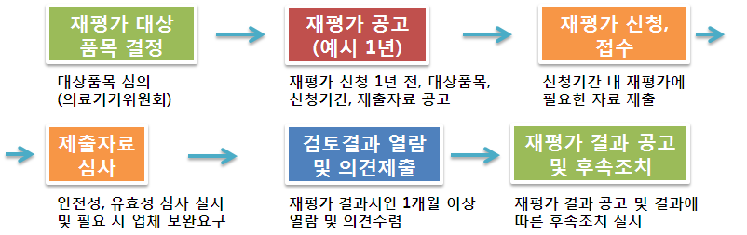
재평가 운영절차
1
의료기기 재평가

Slide 8
재평가 제출 자료
① 재평가 신청서
② 이상사례(이상사례 분석 보고서)
의료기기 사용으로 인해 발생하거나 발생한 것으로 의심되는
모든 의도되지 아니한 결과 중 바람직하지 않은 결과(국내 사례)
③ 안전성 정보(ⓐ~ⓔ 양식)
품목 허가·인증·신고된 의료기기의 안전성·유효성과 관련된
새로운 자료나 정보(국내∙외 사례)

Slide 9
행정처분
의료기기법시행규칙 [별표7] Ⅱ. 개별기준 제6호 가목 ‘재평가를 받지 않은 경우’
(1차) 해당 품목 판매업무정지 2개월
(2차) 해당 품목 판매업무정지 6개월
(3차) 해당 품목 제조·수입허가 취소
또는 제조·수입금지
행정처분기준
* 행정처분 기준 완화 : 3개월→2개월(‘15.7.29)
1
의료기기 재평가

Slide 10
의료기기 재평가 관련 정보
의료기기 재평가 공고
홈페이지(www.mfds.go.kr) > 알림 > 공고
재평가 업무해설서
홈페이지 > 법령자료 > 지침∙가이드라인∙해설서
재평가 신청(전자민원창구)
http://emed.mfds.go.kr
1
의료기기 재평가

Slide 11
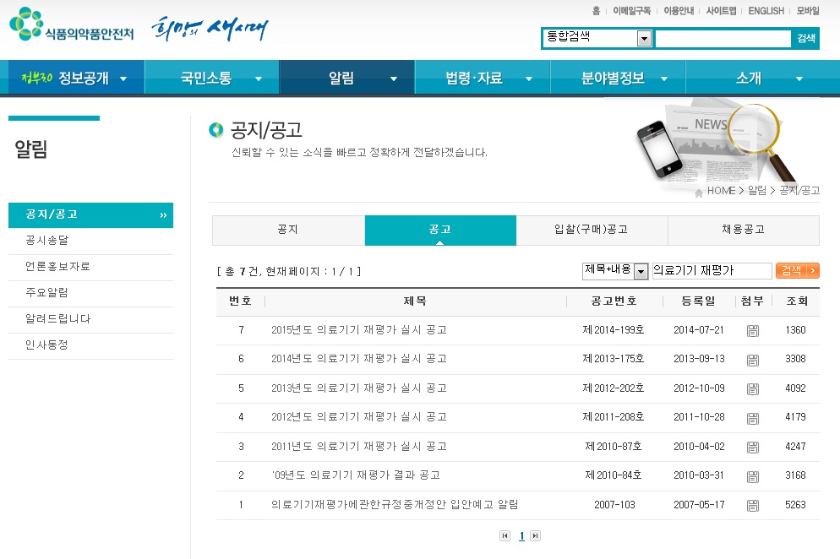
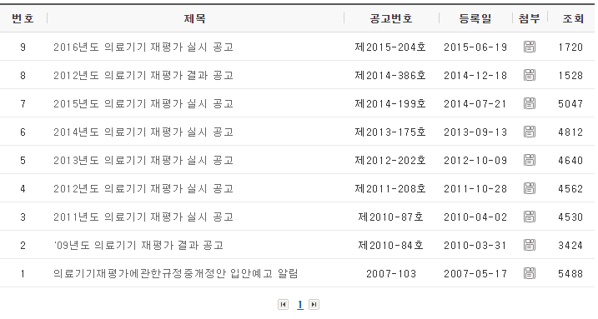
의료기기 재평가 공고

Slide 12
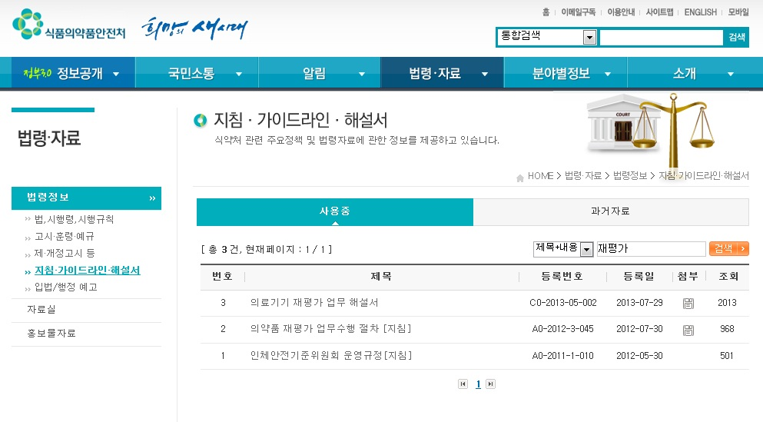
재평가 업무해설서

Slide 13
2
재평가 업무해설서

Slide 14
재평가 업무해설서 개정 이력
제∙개정 번호 | 승인일자 | 주요 내용 | 비고
1 | 2013. 7 | 의료기기 재평가 제출 자료의 작성 방법 안내를 위한 해설서 마련 | 제정
2 | 2014. 8 | 재평가 제출자료 작성양식 간소화 및 ’13년도 작성사례 반영 | 개정
3 | 2015. 9 | ’13년도 재평가 보완사례 및 ’14년도 우수 작성사례 반영 | 개정
2
재평가 업무해설서

Slide 15
재평가 업무해설서 개정 내용
[목차]
‘유해사례’→’이상사례’
사례의 수집범위 확대
제1장. 재평가의 개요
제2장. 이상사례 작성
제3장. 안전성 정보 작성
1. 일반사항
다양한
사례추가
2. 안전성 정보 작성 방법
가~마. 안전성 정보 양식
3. 이상사례 및 안전성 정보 부재 시 보고 방법
시정 및 예방조치(CAPA)자료 반영
4. 다빈도 보완사례
추가
제4장. CAPA 자료를 활용한 재평가 제출자료 작성
제5장. 재평가 신청 방법(매뉴얼)
추가
제6장. FAQ(자주 묻는 질문)
추가
2
재평가 업무해설서

Slide 16
재평가 업무해설서 개정 내용
개정된 업무해설서 목차 | 변경 내용
제1장. 재평가의 개요 | -
제2장. 이상사례 작성 | 유해사례→이상사례로 확대
제3장. 안전성 정보 작성 | -
1. 일반사항 2. 안전성 정보 작성 방법 3. 이상사례 및 안전성 정보 부재 시 보고 방법 4. 다빈도 보완사례 | 2. 안전성 정보 사례 추가 4. 다빈도 보완사례 [추가]
제4장. CAPA 자료를 활용한 재평가 제출자료 작성 | [추가] 시정 및 예방조치 (CAPA) 자료 반영
제5장. 재평가 신청 방법(매뉴얼) | [추가]
제6장. FAQ | [추가]
2
재평가 업무해설서

Slide 17
제2장. 이상사례 작성
[기존] 유해사례
재평가 대상 의료기기 사용 시 발생된 사용상의 오류, 사용자
피해 등 의료기기를 정상적인 사용방법에 따라 사용하였으나
예상치 못하게 발생된 바람직하지 아니한 결과
범위
확대
[변경] 이상사례
재평가 대상 의료기기 사용으로 인해 발생하거나 발생한 것으로 의심되는 모든 의도되지 아니한 결과 중 바람직하지 아니한 결과
2
재평가 업무해설서

Slide 18
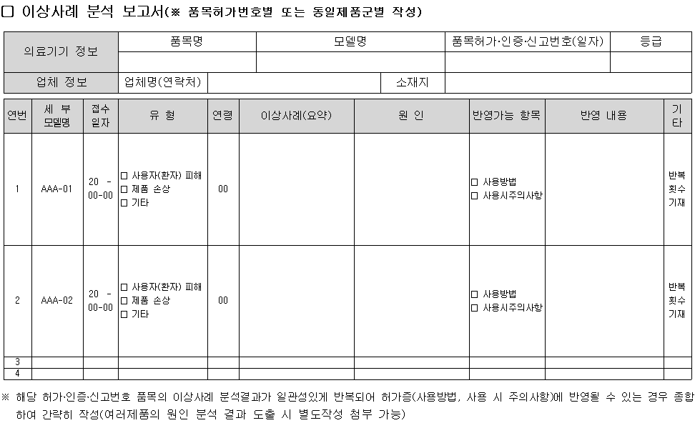
이상사례분석보고서 (양식)
재평가 업무해설서가 개정되는 경우, 개정되는 양식 및 방법에 따름

Slide 19
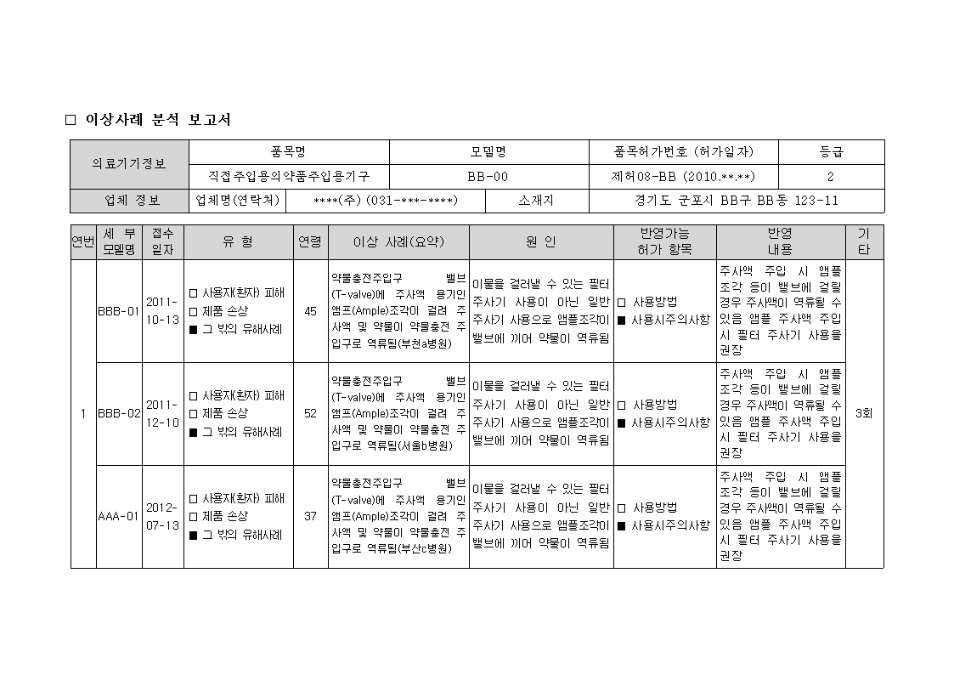
이상사례분석보고서
예시①

Slide 20
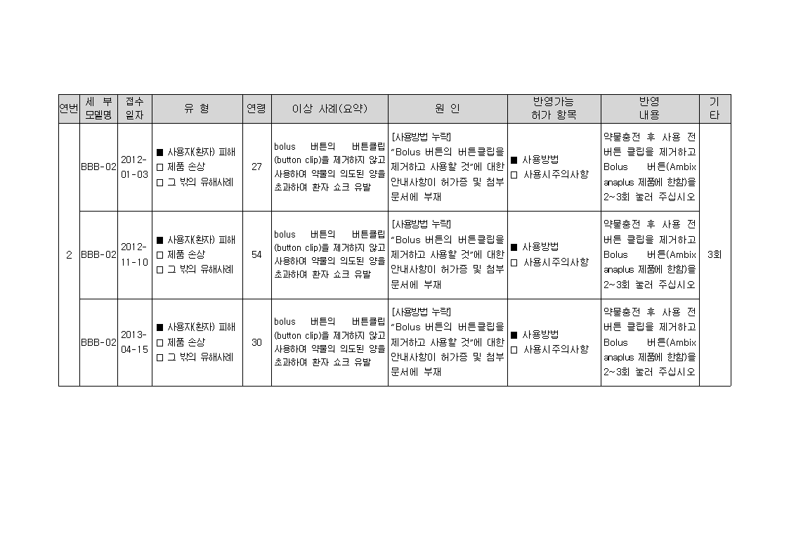
이상사례분석보고서
예시②

Slide 21
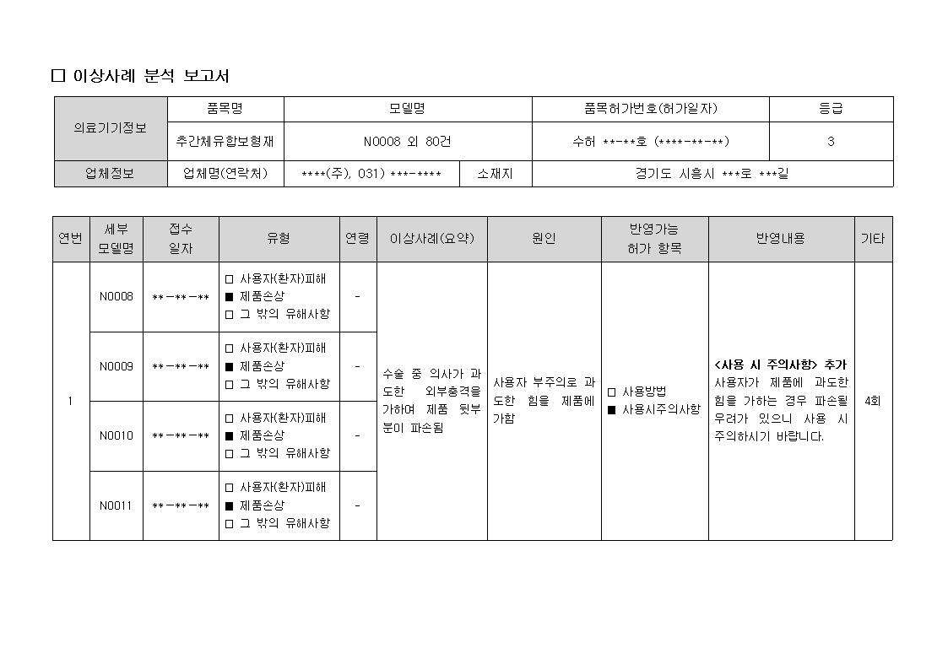
이상사례분석보고서
예시③

Slide 22
제3장. 안전성 정보 작성
2.안전성정보 작성 방법
가. 국내∙외 학술논문 정보<양식ⓐ>
나. 임상시험 자료 정보 <양식ⓑ>
다. 외국 제조원의 제품 설명서 정보 <양식ⓒ>
라. 국내∙외 정부기관 발표 정보 <양식ⓓ>
마. 위험관리 분석 보고서 정보 <양식ⓔ>
→ 기존 양식 변경 없음
재평가 우수사례 추가(‘14년)
2
재평가 업무해설서

Slide 23
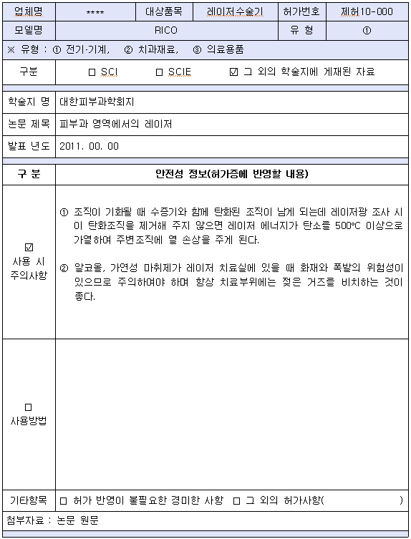
예시(논문)
양식ⓐ
국내∙외 학술논문

Slide 24
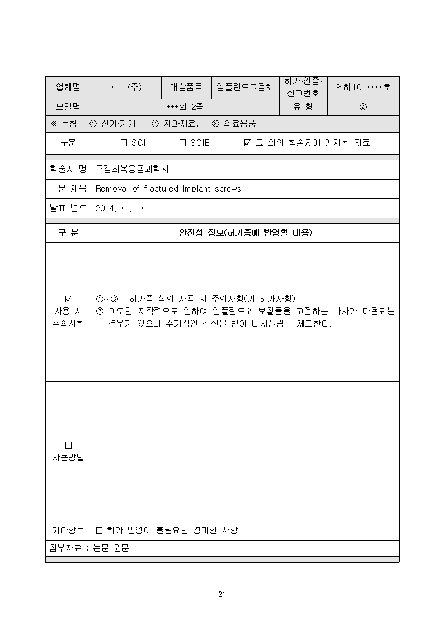
예시(논문)
양식ⓐ
국내∙외 학술논문

Slide 25
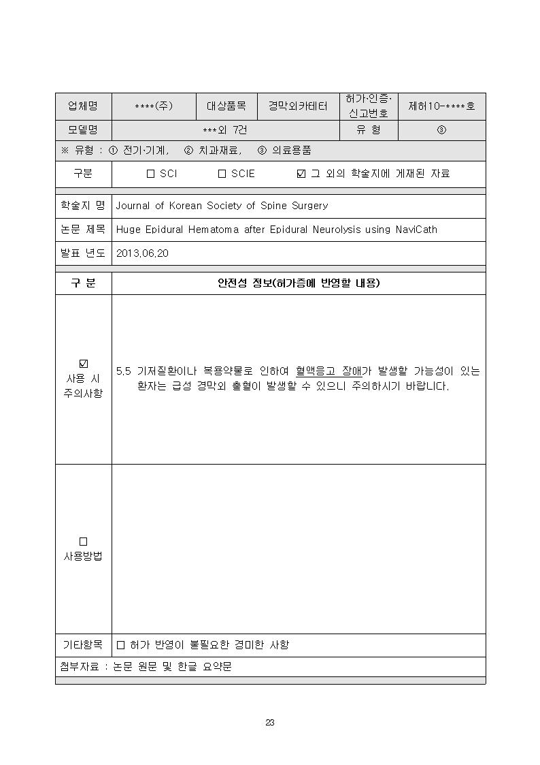
예시(논문)
양식ⓐ
국내∙외 학술논문

Slide 26
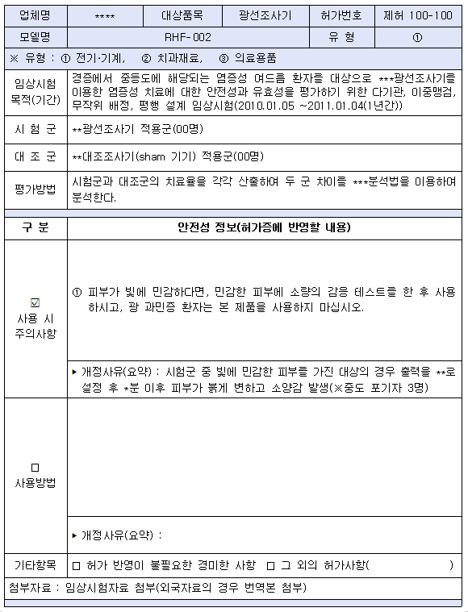
예시(임상자료)
양식ⓑ
임상시험자료

Slide 27
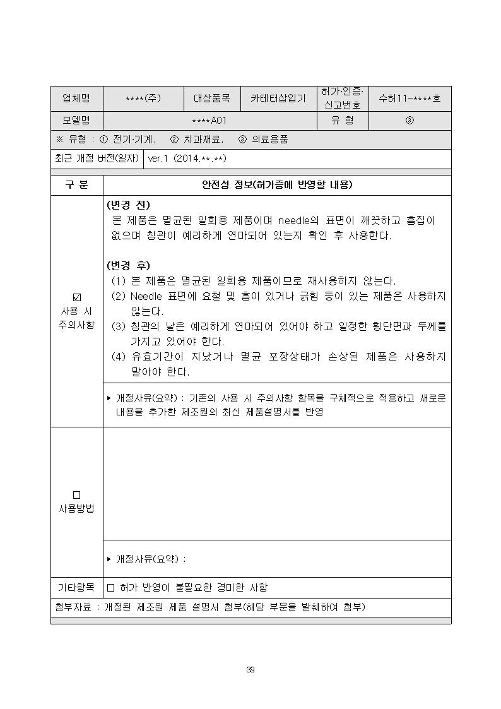
예시(설명서)
양식ⓒ
외국제조원의
제품설명서
(수입업자 대상)

Slide 28
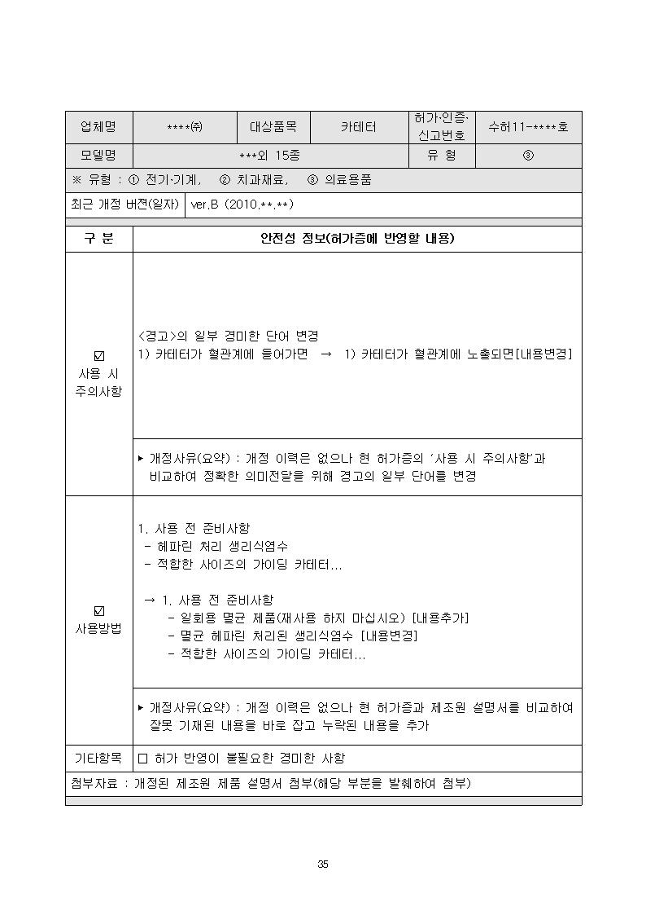
예시(설명서)
양식ⓒ
외국제조원의
제품설명서
(수입업자 대상)

Slide 29
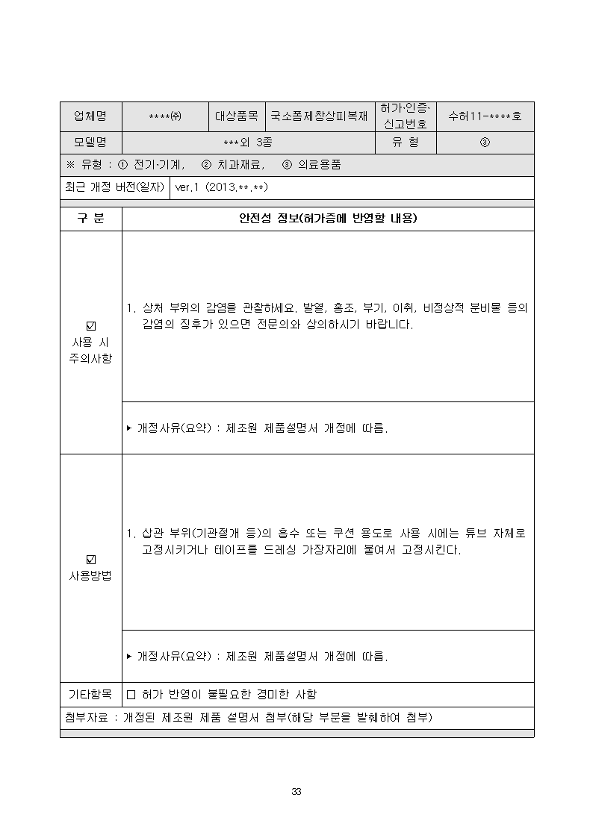
예시(설명서)
양식ⓒ
외국제조원의
제품설명서
(수입업자 대상)

Slide 30
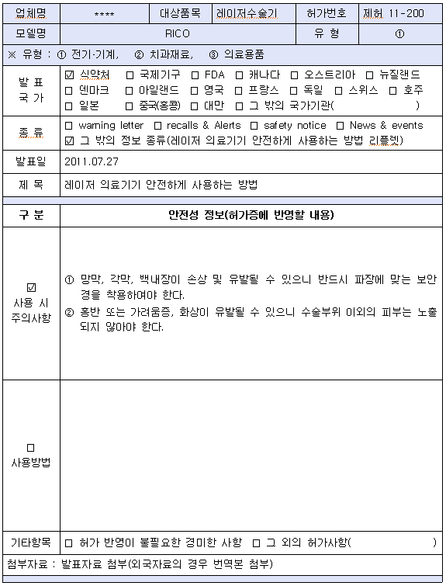
예시(안전성정보)
양식ⓓ
국내∙외 정부기관
발표자료

Slide 31
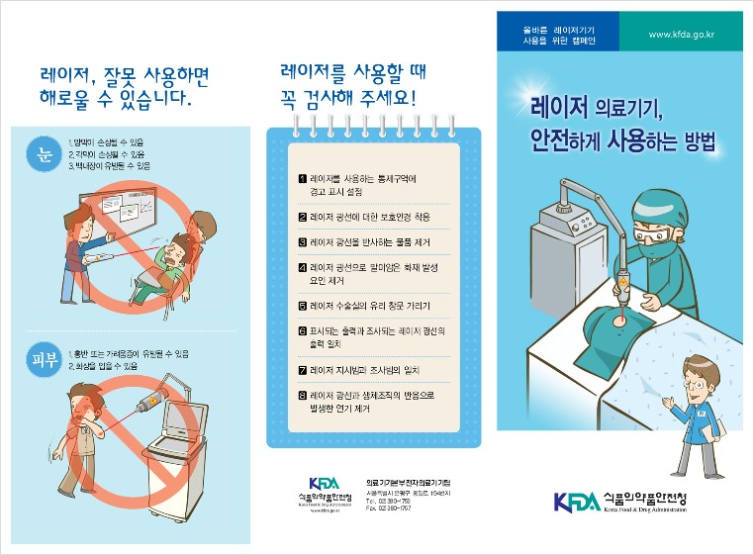
첨부자료 예시 (홍보리플렛)

Slide 32
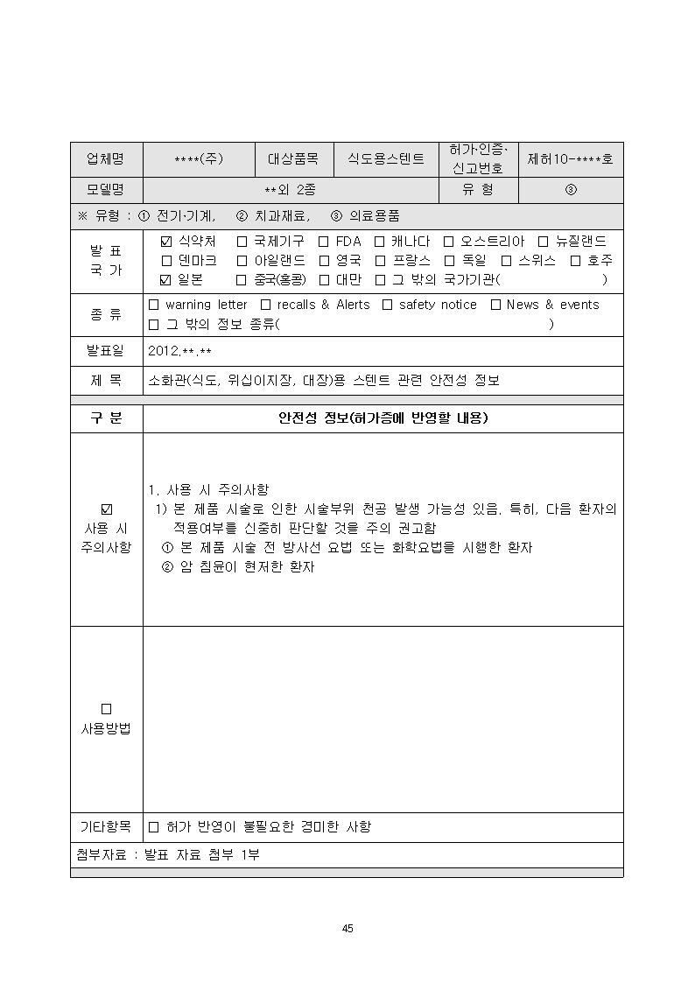
예시(안전성정보)
양식ⓓ
국내∙외 정부기관
발표자료

Slide 33
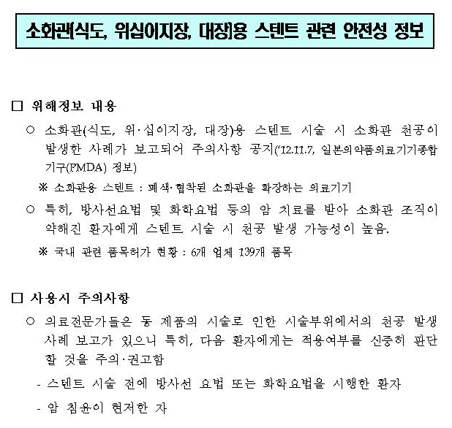
첨부자료 예시
(안전성 정보)

Slide 34
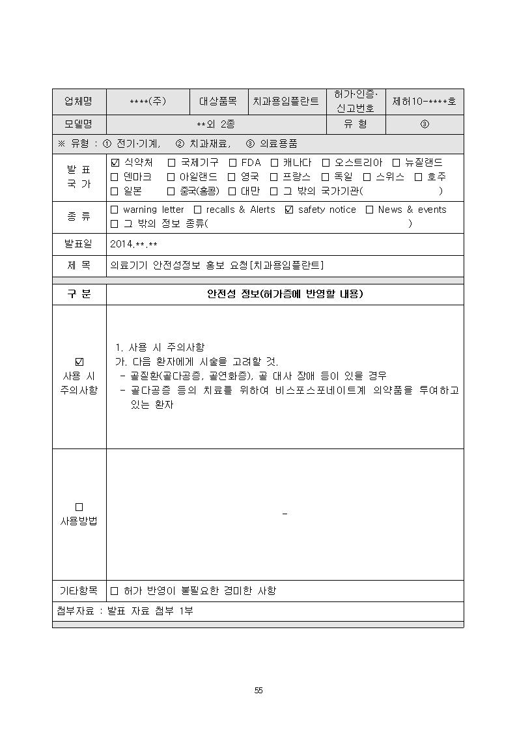
예시(안전성정보)
양식ⓓ
국내∙외 정부기관
발표자료

Slide 35
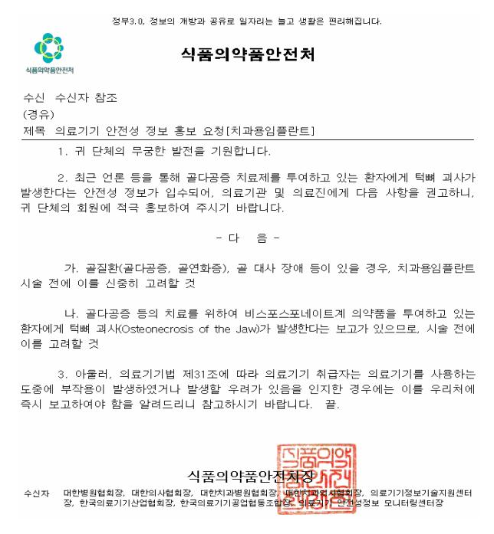
첨부자료 예시
(안전성 정보)

Slide 36
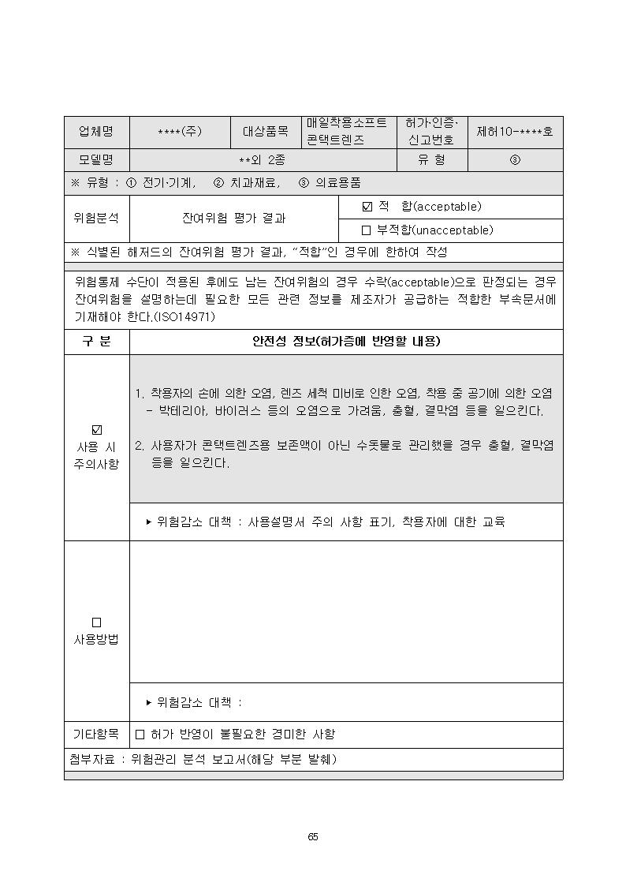
예시(위험관리)
양식ⓔ
위험관리보고서
(제조업자대상)

Slide 37
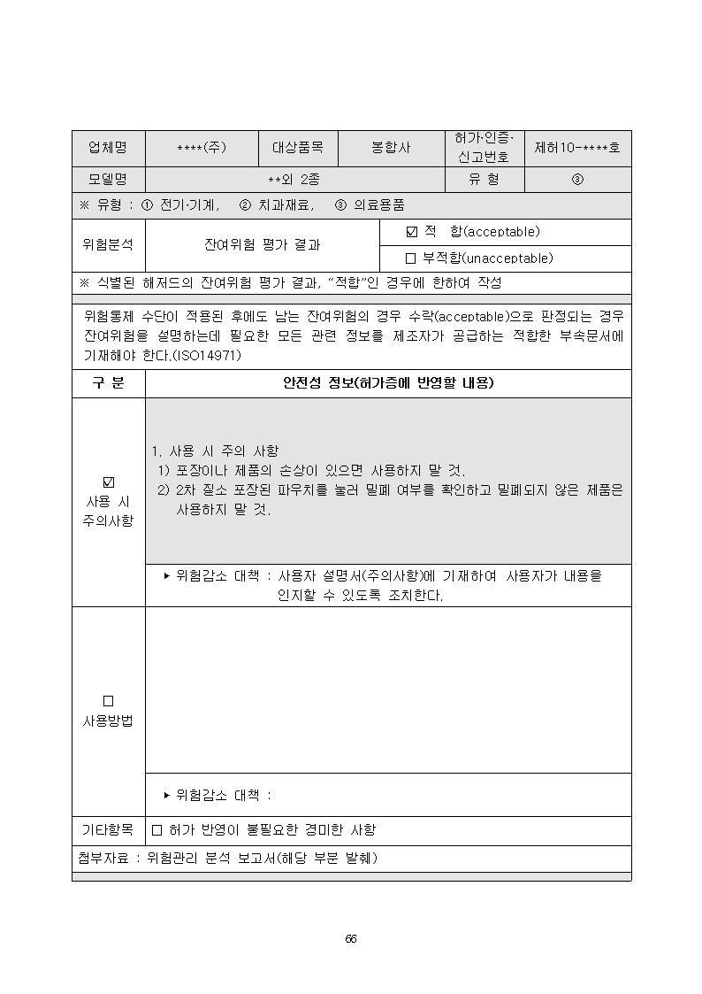
예시(위험관리)
양식ⓔ
위험관리보고서
(제조업자대상)

Slide 38
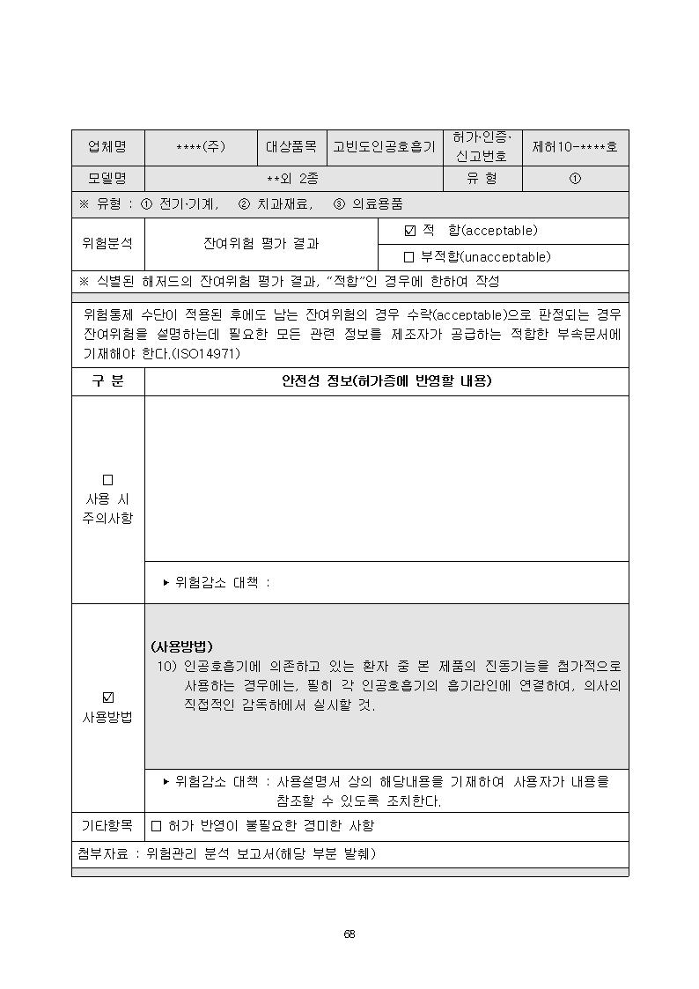
예시(위험관리)
양식ⓔ
위험관리보고서
(제조업자대상)

Slide 39
제3장. 안전성 정보 작성
4.다빈도 보완사례 [추가]
1) 유해사례 분석 보고서 및 안전성 정보 누락
[보완] 이상사례분석보고서, 안전성 정보를 제출하여 주시고 해당
자료가 없는 경우 안전성 정보와 이상사례가 없음을 표명한
자사공문을 제출하여 주시기 바랍니다.
2) 이상사례를 미제출한 경우
[보완] 이상사례분석보고서를 제출하여 주시고 해당 자료가 없는
경우 이상사례가 없음을 표명한 자사공문을 제출하여 주시기
바랍니다.
2
재평가 업무해설서

Slide 40
제3장. 안전성 정보 작성
3) 안전성 정보를 미제출한 경우
[보완] 안전성 정보를 제출하여 주시고 해당 자료가 없는 경우 안정성
정보가 없음을 표명한 자사공문을 제출하여 주시기 바랍니다.
4) 안전성 정보 중 <양식ⓐ.국내·외 학술논문> 근거자료 미제출
[보완] 제출하신 안전성 정보와 관련된 논문의 원문 및 한글요약문을
제출하여 주시기 바랍니다.
5) 안전성 정보 중 <양식ⓔ.위험관리분석보고서> 근거자료 미제출
[보완] 제출하신 안전성 정보 양식ⓔ의 근거자료로 위험관리분석보고
서의 해당부분 발췌본을 제출하시기 바랍니다.
2
재평가 업무해설서

Slide 41
제3장. 안전성 정보 작성
6) 안전성 정보의 근거자료만 제출한 경우
[보완] 근거자료를 참고하여 해당 양식(이상사례분석보고서, 안전성
정보)을 작성, 제출하여 주시기 바랍니다.
7) 안전성정보의 근거자료로 관련 없는 내용을 잘못 제출한 경우
[보완] (양식ⓔ 위험관리분석보고서)
작성된 안전성 정보를 입증할 수 있는 자료를 제출해야 하나 제출된
위험관리분석보고서 발췌 본에는 동 안전성 정보를 입증할 수 있는
내용을 확인할 수 없어, 해당 내용을 다시 제출하여 주시기 바랍니다.
2
재평가 업무해설서

Slide 42
제3장. 안전성 정보 작성
8) 허가번호를 양식에 잘못 기재하여 제출한 경우
[보완] 해당 품목의 허가번호와 제출한 자료의 허가번호가 상이하여 제출 자료의 내용을 확인할 수 없으므로 의료기기 재평가 대상으로 공고된 허가번호 제품의 재평가 자료를 제출하여 주시기 바랍니다
9) 첨부된 외국자료의 한글요약문이 누락된 경우
[보완] 첨부하신 외국자료 중, 해당 내용을 확인할 수 있는 부분의
한글요약문을 함께 제출하여 주시기 바랍니다.
※ 외국자료는 주요사항을 발췌한 한글요약문 및 원문 첨부
(필요 시 전체 번역문 첨부)
2
재평가 업무해설서

Slide 43
제4장. CAPA 자료를 활용한 재평가 제출자료 작성
시정 조치
이미 일어난 결함, 부적합 또는 부정적인 상황의 재발방지를 위하여 그 원인을 제거하는 조치
시정조치의 절차도
부적합의 검토
(고객불만 포함)
발생한 부적합의 원인
부적합원인의 결정(조사)
입고원자재의 문제
제조공정 자체의 문제
장비와 시설 문제
부족한 교육
부적절한 작업조건
본래의 공정 변수 문제 등
시정조치의
필요성 평가

Slide 44
제4장. CAPA 자료를 활용한 재평가 제출자료 작성
시정조치의
결정∙실행
(문서개정 포함)
명확히 규정하여야 할 사항
시정조치를 취할 책임이 있는 사람
시정조치를 취할 시점과 방법
시정조치의 효과 평가방법
시정조치
결과 기록
시정조치
효과성 검토

Slide 45
제4장. CAPA 자료를 활용한 재평가 제출자료 작성
예방조치의 절차도
예방 조치
기록의 분석결과 혹은 기타 정보의
결과로서 잠재적 부적합이 발견되었을 때 부적합의 발생을 사전에 방지하기 위해
시행되는 조치
잠재적 부적합검토
잠재적 부적합의 정보 원천
잠재적 부적합
원인의 결정
(조사)
입고 시험에서 부적합된 구매품
최종검사 부적합
재작업을 요하는 제품
공정 측정치
소비자 피드백 등
예방조치의
필요성 평가

Slide 46
제4장. CAPA 자료를 활용한 재평가 제출자료 작성
예방조치의
결정∙실행
(문서개정포함)
예방조치 대상
측정 결과로 도출된 데이터 값이 부적합상태는 아니지만 그 데이터 값이
시간의 흐름에 따라 부적합을 예견할 수
있는 상태
예방조치
결과 기록
예방조치
효과성 검토

Slide 47
○ 시정 및 예방 조치(CAPA)는
제조현장 및 시판 후의 시행착오, 경험 등을 품질경영시스템에
지속 반영하여 시스템의 효율성을 높이는 시스템으로 재평가
에 적용 및 활용
○ 재평가 대상 업체에서는
부적합 원인, 고객 불만사항 등 시정 및 예방조치(CAPA)내용을
「이상사례 분석보고서, 안전성 정보」에 반영하여 제출
※ 의료기기 재평가 업무해설서 내용 중 『재평가 제출 자료 작성 시 검토 해야 하는
시정 및 예방조치 DATA』 참고
○ 안전성 정보 “없음”으로 보고하는 업체의 경우,
의료기기 GMP 정기 심사(현장심사) 시 CAPA 운영 현황 및
재평가 해당 자료의 유무를 점검할 예정

Slide 48
업종별 주요 검토사항
제조업
CAPA 자료 중, 다음의 사항이 반복 발생하여 사용자(환자)에게 정보를 전달할 필요가 있는 사항으로
허가증 ‘사용 시 주의사항’, ‘사용방법’에 반영하여
소비자 위해를 사전방지
- 소비자 불만 및 요구사항
- 이상사례 및 부작용에 관한 사항
품질부적합, 제품 리콜(회수) 등에 관련 사항

Slide 49
업종별 주요 검토사항
수입업
제조원의 제품설명서(IFU) 개정사항 중, CAPA 자료에서 기인한 ‘사용 시 주의사항’ 및 ‘사용방법’ 등이 올바로
반영되어 있는지 확인
→ 확인 결과 누락된 사항이 있는 경우,
재평가의 안전성 정보 양식Ⓒ로 작성 제출

Slide 50
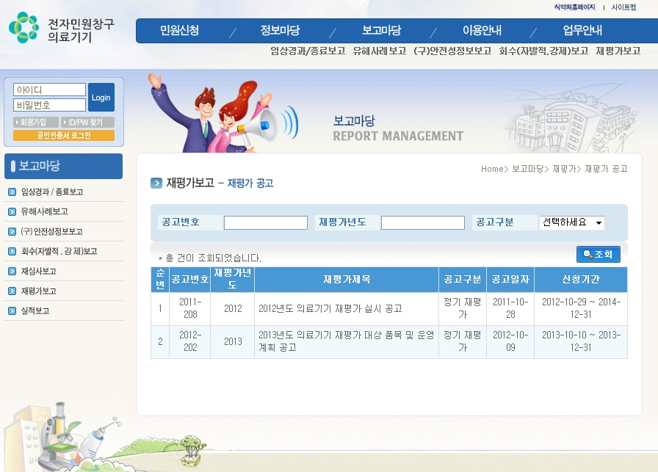
제5장. 재평가 신청 방법(매뉴얼)
전자민원창구 의료기기 (http://emed.mfds.go.kr)
> 보고마당 > 재평가보고 > 재평가 공고
클릭
2015-***
2016
2016년도 의료기기 재평가 대상 품목 및 운영 계획 공고
2015-06-19
2016-06-20~2016-08-19
2
재평가 업무해설서

Slide 51
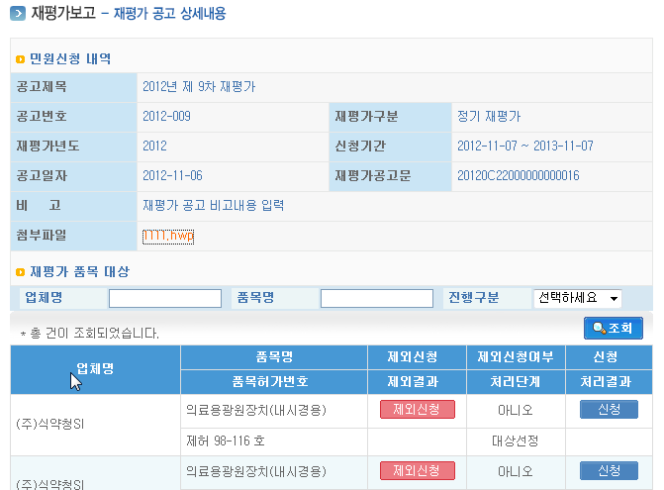
제5장. 재평가 신청 방법(매뉴얼)
재평가신청
클릭
2
재평가 업무해설서

Slide 52
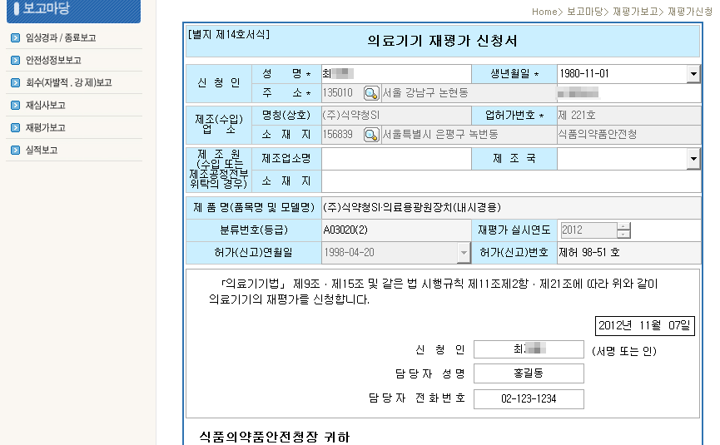
제5장. 재평가 신청 방법(매뉴얼)
재평가신청 – 신청서 작성
2
재평가 업무해설서

Slide 53
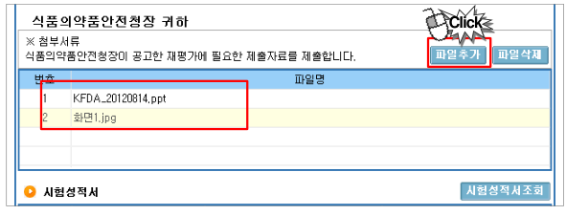
제5장. 재평가 신청 방법(매뉴얼)
재평가신청 – 첨부파일 추가 및 삭제
(해당 無)
신청 완료 – 신청서 하단의 버튼 클릭
2
재평가 업무해설서

Slide 54
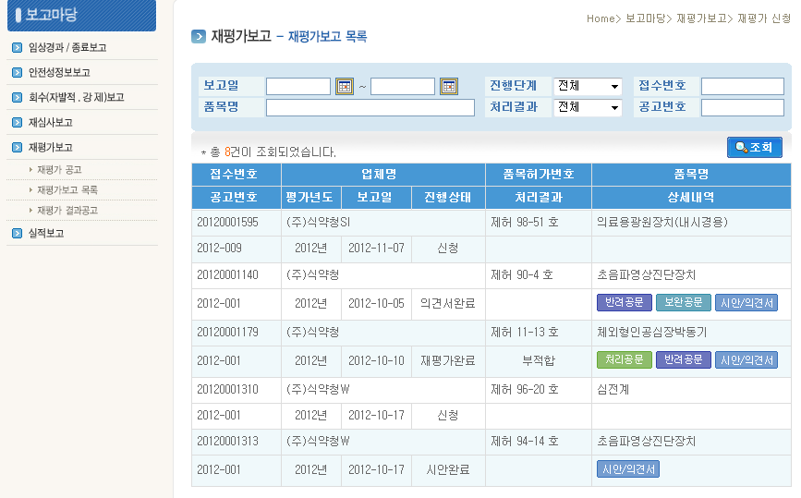
제5장. 재평가 신청 방법(매뉴얼)
재평가 신청 확인
보고마당 > 재평가보고 > 재평가보고 목록
201600***
2016-***
2016년
2016-07.01
201600***
2016-***
2016년
2016-07.01
“신청”
201600***
2016-***
2016년
2016-07.01
2
재평가 업무해설서

Slide 55
제5장. 재평가 신청 방법(매뉴얼)
제외신청
클릭
2
재평가 업무해설서

Slide 56
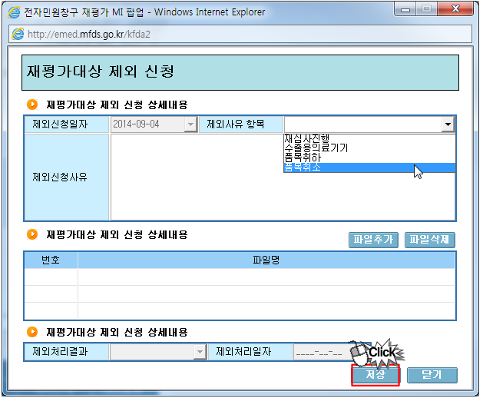
제5장. 재평가 신청 방법(매뉴얼)
제외사유항목
- 재심사진행
- 수출용의료기기
- 품목취하
- 품목취소
2
재평가 업무해설서

Slide 57
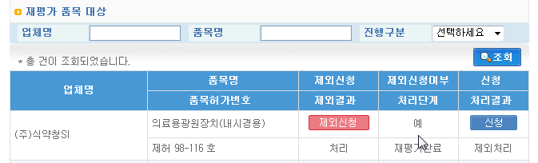

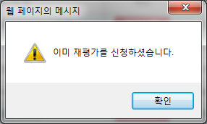
제5장. 재평가 신청 방법(매뉴얼)
Click
2
재평가 업무해설서

Slide 58
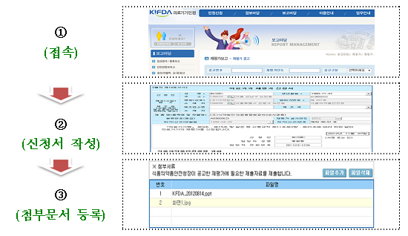
제5장. 재평가 신청 방법(매뉴얼)
2
재평가 업무해설서

Slide 59
제6장. FAQ(자주 묻는 질문)
FAQ. 1
재평가 대상 품목은 어떤 기준으로
선정되었나요?
답변
  ‘15~’17년도 재평가는 3∙4등급 고위험도 의료기기 제품 중, ‘13~’14년도 재평가 대상 품목을 제외한 168개 품목, 1,507개 제품을 대상으로 연간 약 500개의 제품이 선정 공고됩니다.
2
재평가 업무해설서

Slide 60
제6장. FAQ(자주 묻는 질문)
FAQ. 2
우리 업체는‘ 13년도에 이어‘ 16년도에도 재평가 대상으로 선정되었는데 중복선정 아닌가요?
답변
  재평가 선정 기준은 ‘업체’가 아닌 ‘의료기기 제품’
  입니다. 그러므로 해당 제품이 중복되지 않는다면
  중복선정이라고 할 수 없으며, 많은 제품을 보유한
  업체일수록 제품이 연도별 재선정 될 가능성이
  높습니다.
2
재평가 업무해설서

Slide 61
제6장. FAQ(자주 묻는 질문)
FAQ. 3
재평가 대상 제품을 업체간 양도·양수한 경우
누가 재평가를 이행해야 하나요?
답변
  의료기기 품목에 대한 양도·양수가 이루어진 경우 양수자가 양도받은 품목에 대한 권리 및 의무를 함께 가지므로 재평가 역시 양수자가 이행해야
  합니다. 다만 양도자가 준비하던 제출자료 등은
  양수자에게 인계하여 재평가가 원활히 진행될 수 있도록 협조하여 주시기 바랍니다.
2
재평가 업무해설서

Slide 62
제6장. FAQ(자주 묻는 질문)
FAQ. 4
재평가 접수기간에 신청서만 제출하고 나머지 첨부자료는 이후에 제출해도 되나요?
답변
  재평가 접수기간까지 신청서를 비롯한 완비된 구비서류를 모두 제출해야 접수된 것으로
  인정됩니다. 하여, 신청은 의료기기전자민원창구(emed) 접수를 원칙으로 합니다.
2
재평가 업무해설서

Slide 63
제6장. FAQ(자주 묻는 질문)
FAQ. 5
재평가 대상으로 공고되었으나 허가증 현행화를 통해 등급 하향 조정이(3등급 2등급)된 것을 확인하였습니다. 이 제품도 재평가를 진행 해야 하나요?
답변
  현행 재평가는 3,4등급 고위험도 의료기기를 대상으로 하고 있어 허가증 현행화를 통해
  등급 하향 조정된 제품은 재평가에서 제외되며, 신청 시 해당 내용을 기재한 자사공문을
  신청 사이트(Emed)에 첨부하시기 바랍니다.
2
재평가 업무해설서

Slide 64
제6장. FAQ(자주 묻는 질문)
FAQ. 6
재평가 대상으로 공고된 제품이나, 재평가 기간 중에 취하한 제품은 어떻게 처리해야 하나요?
답변
  재평가 신청 시, 대상 제품의 ‘제외신청’ 버튼을 클릭하고 나타나는 체크박스 중 ‘품목취하’에
  체크한 후 제출하시면 재평가 처리가 완료됩니다.
  ※ 재평가 업무해설서 제 5장. 재평가 신청방법(매뉴얼) 참고
2
재평가 업무해설서

Slide 65
제6장. FAQ(자주 묻는 질문)
FAQ. 7
재평가 제출자료 중 외국의 자료를 제출하는 경우 전체 번역문을 첨부해야 하나요?
답변
  「의료기기 재평가에 관한 규정(식약처 고시) 제4조」에 따라, 외국의 자료는 원칙적으로
  주요사항을 발췌한 한글요약문 및 원문을
  첨부해야 하며, 필요한 경우에 한하여 전체
  번역문을 제출하게 됩니다.
2
재평가 업무해설서

Slide 66
제6장. FAQ(자주 묻는 질문)
FAQ. 8
신청 후 자료수정은 가능한가요?
답변
  전자민원창구에서 재평가 신청이 완료된 이후의 자료수정 기능은 현재 없으나, 재평가 자료의
  최종 제출 전 ‘임시저장’ 기능을 통해 재검토하는 도구로 활용 바랍니다. 향후 시스템 개선을 통해 수정기능을 추가할 예정임을 알려드립니다.
2
재평가 업무해설서

Slide 67
제6장. FAQ(자주 묻는 질문)
FAQ. 9
재평가 [신청]을 클릭하였는데 다음 단계로 진행되지 않습니다.
답변
  시스템 오류 등의 문의는 전자민원창구(Emed) 하단에 표시된 정보화도움터의 도움을 받아 해결하시기 바랍니다.
  (※정보화도움터 : 043-234-3100)
2
재평가 업무해설서

Slide 68
제6장. FAQ(자주 묻는 질문)
FAQ. 10
제조업체에서 관리하는 시정 및 예방조치(CAPA)자료의 경우 수입업체는 어떤 방식으로 재평가에 반영해
야 하나요?
답변
  제조원의 제품설명서(IFU) 개정사항 중 CAPA에서 기인한 ‘사용시 주의사항’ 및 ‘사용방법’ 등이 올바로 허가증에 반영되어 있는지 등을 확인하여 재평가 자료(안전성정보 양식Ⓒ)를 작성 제출하시면 됩니다.
2
재평가 업무해설서

Slide 69
제6장. FAQ(자주 묻는 질문)
FAQ. 11
이상사례나 안전성 정보가 없는 경우 생산실적이나 수입실적등과 같은 근거자료를 제출해야 하나요?
답변
  안전성 정보나 이상사례가 없을 경우, 해당 수집기간(3년) 동안, 해당 자료가 없음을 자사 공문에 기재한 후 전자민원창구(Emed)에 재평가 신청 시 첨부하시기 바라며, 생산‧수입실적은 첨부하지 않아도 됩니다. 아울러, ‘16년도 재평가부터는 ’제출자료 없음‘으로 보고한 업체에 대하여 GMP 정기 현장점검 시 CAPA 운영 현황 및 재평가 해당 자료의 유무를 점검할 예정임을 알려드립니다.
2
재평가 업무해설서

Slide 70
제6장. FAQ(자주 묻는 질문)
FAQ. 12
재평가 제출자료를 ‘없음’으로 자사공문을 통해 보고하는 모든 업체를 현장 점검하나요?
답변
  재평가 제출자료를 ‘없음＇으로 보고한 업체 중 GMP 정기 현장점검이 예정되어있는 업체가 대상이며, CAPA 운영 현황 및 재평가 해당자료의 유무를 점검하게 됩니다.
2
재평가 업무해설서

Slide 71
2016년
의료기기 재평가
3

Slide 72
Ⅰ. 2016년 의료기기 재평가
공고일 (2015.06.19)
예시 기간(시판 후 정보 등 자료수집기간)
‘15.6.20~’16.6.19 (1년)
신청 기간
‘16.6.20~’16.8.19 (2개월)
2016년
의료기기재평가
3

Slide 73
Ⅰ. 2016년 의료기기 재평가
대상 품목 : 의료기기 제조∙수입 47개 품목, 427개 제품
고위험도 3·4등급 의료기기(‘13.12.31일 기준)
제출 자료
① 의료기기 재평가 신청서(Emed 신청 시, 전자문서로 작성)
② 대상 제품별 이상사례(이상사례 분석 보고서)
③ 대상 제품별 안전성 정보(ⓐ~ⓔ양식)
* 의료기기 재평가 업무해설서의 양식 및 작성방법에 따라 작성
※ 동일제품군인 경우 공통으로 자료 작성 및 <양식> 제출
※ 자료 수집기간 : ‘13.6.20~’16.6.19(재평가 신청 시작일 이전 3년간)
2016년
의료기기재평가
3

Slide 74
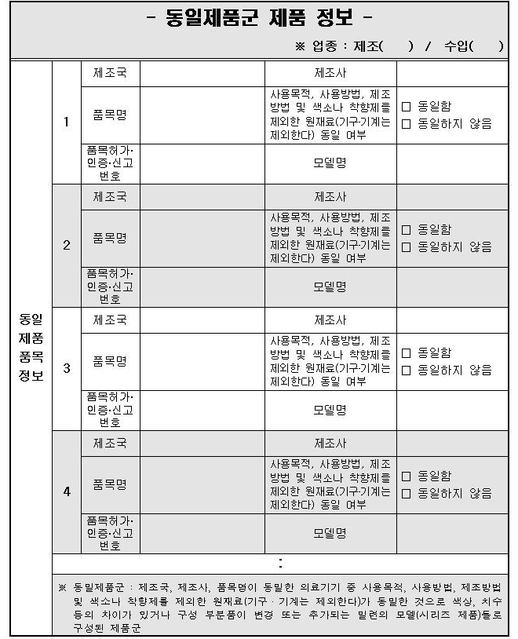
<양식>

Slide 75
4
수시 재평가
[실리콘겔인공유방]

Slide 76
1. 개요
추적관리대상 의료기기 부작용 보고 다빈도 품목 ‘실리콘겔인공유방’에 대한 안전성∙유효성을 재검토하기 위함
목적
추진배경
연간 부작용 보고 분석 결과,
‘실리콘겔인공유방’이 높은 보고비율을 차지하고 연도별 보고 건수도 꾸준히 증가하고 있어 해당 품목의 안전성 및 유효성에 대한 검토 필요성 대두
4
수시 재평가

Slide 77
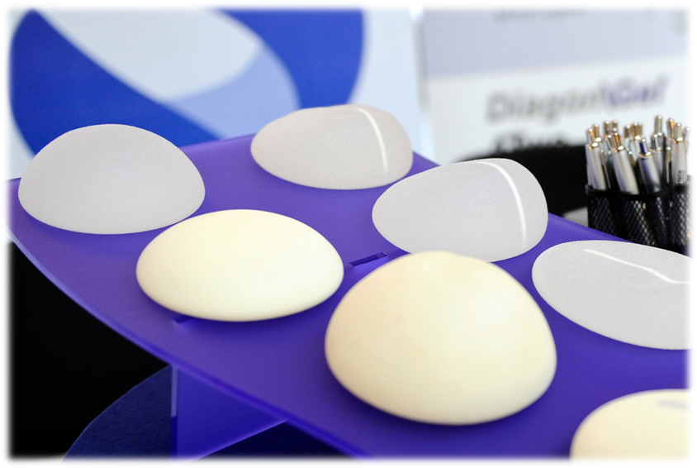
2. 실리콘겔인공유방
인공유방(Breast Prothesis)
① 미용의 목적으로 유방을 확대하려는 목적
② 선천적 기형, 유방암 수술, 불의의 사고 등으로 인해
손실된 유방 재건의 목적(유방재건술)으로 사용하기
위해, 여성의 가슴 형태를 가진 실리콘 재질의 주머니
(외피) 내에 실리콘겔 또는 생리식염수가 채워져 있는
제품을 말합니다.
4
수시 재평가

Slide 78
2. 실리콘겔인공유방
○ 추적관리대상 의료기기 중, 실리콘겔인공유방 부작용 보고 비율(‘12~’15)
구 분 | 합계 | ‘12 | ‘13 | ‘14 | ‘15.9
전체 의료기기 | 14,698 | 2,397 | 4,130 | 4,556 | 3,615
추적관리대상 의료기기 | 3,956 | 845 | 1,243 | 1,037 | 831
실리콘겔인공유방 | 3,718 | 824 | 1,179 | 966 | 749
비율(%) (실리콘겔인공유방 / 추적관리대상 의료기기) | 93.9% | 97.5% | 94.9% | 93.1% | 90.1%
○ 실리콘겔인공유방 부작용 보고 현황(‘12~’15)
구 분 | 합계(비율) | ‘12 | ‘13 | ‘14 | ‘15.9
계 | 3,718(100%) | 824 | 1,179 | 966 | 749
파 열 | 2,467(66.3%) | 633 | 777 | 596 | 461
구형구축 | 800(21.5%) | 154 | 170 | 259 | 217
모양변형 | 199(5.4%) | 10 | 177 | 11 | 1
기 타 | 252(6.8%) | 27 | 55 | 100 | 70
(단위: 건)

Slide 79
2. 공고
공고일(2015.10.7)
예시 기간(시판 후 정보 등 자료수집기간)
‘15.10.8~’16.2.7 (4개월)
신청 기간 ‘16.2.8~’16.3.7 (1개월)
※ 의료기기 심사부 평가
※ 시안 열람(1개월), 의견수렴(1개월) 및 최종결과 공고
※ 수시 재평가 후속조치 실시(허가변경 등)
4
수시 재평가

Slide 80
3. 제출 자료
① 재평가 신청서
② 이상사례(이상사례 분석 보고서)
③ 안전성 정보(ⓐ~ⓔ 양식)
④ 제조원 시정 및 예방조치(CAPA) 요약자료
제조원의 CAPA 검토위원회 개최 시, 제품설명서(사용 시 주의사항, 사용방법)에 반영하는 것으로 결정한 CAPA 자료에 한하여 요약자료 제출
* 아래 양식에 따라 건별 작성 제출
4
수시 재평가

Slide 81
4. 평가 방법
시판 후 안전성 정보를 수집∙발굴하여
허가반영 및 소비자전달
○ ‘실리콘겔인공유방’품목의 학술논문, 임상자료, 국내∙외
정부기관 발표자료 등 안전성 정보 및 이상사례(제조원 CAPA자료 포함)의 수집 ∙분석자료를 대상 업체로부터
제출 받아
○ 품목 허가증 ‘사용 시 주의사항’, ’사용방법’에 반영하여
최종 소비자(사용자)에게 대상 품목의 안전성 정보 전달
4
수시 재평가

Slide 82
CAPA 제출 양식(Ⅰ)
<시정조치 보고서>
개시자 |  | 날짜
데이터 출처 | □ 고객 불만사항 □ 직원 관찰사항 □ 서비스 요청서 □ 추세 분석 □ 내부 감사 조사결과 □ 경영진 검토 □ QA검사 □ 기타
문제에 대한 설명
요청된 조치 | □ 시정조치 □ 예방조치
계획된 조치 내용
<CAPA 검토 위원회>
실행자 |  | 날짜
위임자
요청서 승인 | □ 예 □ 아니요(선택한 경우“비고”란에 설명)
보고 대상 | □ 예 □ 아니요
비고

Slide 83
CAPA 제출 양식(Ⅱ)
<근본원인 분석>
분석을 통해 확인된 근본원인
내용
<영구적인 조치>
시정조치
예방조치
<유효성 검증 및 확인>
평가자 |  | 평가 종료일
효과성 여부 평가 | □ 예 □ 아니오(선택한 경우“비고”란에 설명)
비고

Slide 84
시정 및 예방조치 사례
『의료기기 GMP 시정 및 예방조치 항목 심사 지침』 참고

Slide 85
THANK YOU

